Slide 1
День матери
Работу выполнили ученица 10 «А» класса
Львова Вероника

Slide 2
"День матери" - международный праздник в честь матерей. В этот день принято поздравлять матерей и беременных женщин, в отличие от Международного женского дня, когда поздравления принимают все представительницы прекрасного пола. В разных странах этот день приходится на разные даты, в основном в мире "День матери" отмечается каждое второе воскресенье мая.

Slide 3
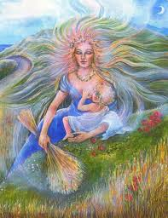
История праздника
По некоторым источникам традиция празднования Дня матери берет начало еще в древнем Риме, Римляне посвящали три дня в марте (с 22 по 25) матери богов – восточной Кибеле. Древние греки отдавали дань уважения матери всех богов - Гее. Для кельтов Днем матери был день чествования богини Бриджит матери богов

Slide 4
День матери в других странах
Чествование женщины-матери имеет многовековую историю.
С XVII по XIX в. в Великобритании отмечалось так называемое «Материнское воскресенье».
В 1910 г. штат Виргиния первым признал День матери официальным праздником.
В 1914 г. президент США Вудро Вильсон объявил второе воскресенье мая национальным праздником в честь всех американских матерей.
Вслед за Америкой второе воскресенье мая праздником объявили 23 страны,а еще более тридцати отмечают праздник в другие дни.

Slide 5
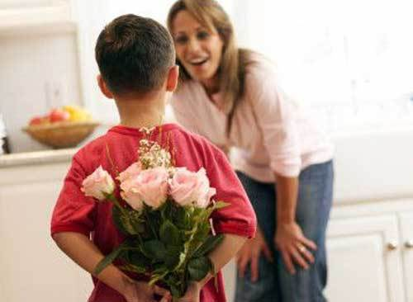
Праздник в России
В России День матери отмечается в четвертое воскресенье ноября с 1998 г. на основании Указа Президента РФ Б.Н. Ельцина.

Slide 6
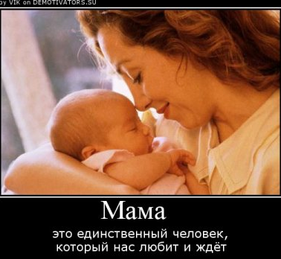
Мать! Несомненно, это одно из самых глубоких и гармоничных созданий отечественной поэзии. Из-под пера великих мастеров лирических стихов вышли строки, одухотворенные и проникновенные с любовью к матери.
Легче всего обидеть мать
Она обидой не ответит,
А только будет повторять:
«Не простудись- сегодня ветер!»
Легче всего обидеть мать.
Пройдут века,
Мы станем старше,
Но кто-то сжав, опять
Возьмет бумагу и напишет:
«Легче всего обидеть мать».
И, может быть, его услышат.

Slide 7
Каждый человек несёт в своей душе то тепло, которое на протяжение многих лет дарила ему мама. Каждый по-своему благодарит её за глубокое чувство любви, по искренности своей ни с чем не сравнимое. Каждый из вас в минуты радости или печали обязательно обращается к ней, самому дорогому и преданному человеку! А сколько раз в жизни, порой даже не замечая этого, как слово-талисман, мы произносим слово мама! Слово, которое так часто звучит в многочисленных песнях и стихах!

Slide 8
Стихотворения о маме
Матери (И. Бунин)
Я помню спальню и лампадку,
Игрушки, теплую кроватку
И милый, кроткий голос твой:
«Ангел-хранитель над тобой!»
Ты перекрестишь, поцелуешь,
Напомнишь мне, что он со мной,
И верой в счастье очаруешь…
Я помню, помню голос твой!
Я помню ночь, тепло кроватки,
Лампадку в сумраке угла
И тени от цепей лампадки…
Не ты ли ангелом была?
Поговори со мною мама (Виктор Гин)
Давно ли песни ты мне пела,
Над колыбелью наклонясь.
Но время птицей пролетело,
И в детство нить оборвалась.
Поговори со мною, мама,
О чем-нибудь поговори,
До звездной полночи до самой —
Мне снова детство подари.
Доволен я своей судьбою,
Немалый в жизни пройден путь.
Но очень хочется порою
Мне снова в детство заглянуть.
Минуты сказочные эти
Навек оставлю в сердце я.
Дороже всех наград на свете
Мне песня тихая твоя.

Slide 9
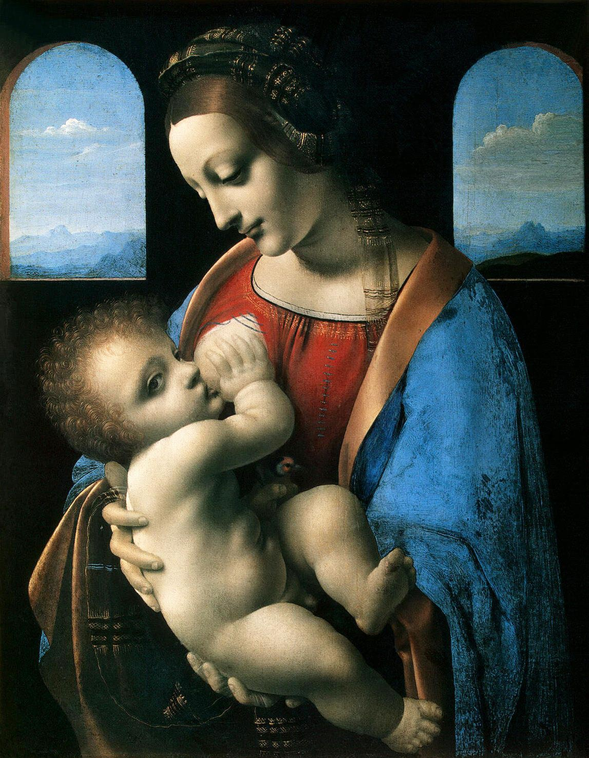
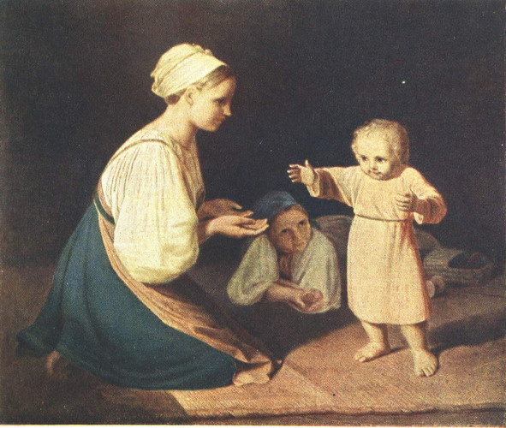
Женщина, мать стала воплощением кисти великих мастеров искусства: Рембранта, Венецианова,Тропинина,Серова.
Рембрандт «Мадонна с младенцем» и «Св. Иосиф»Венецианов

Slide 10
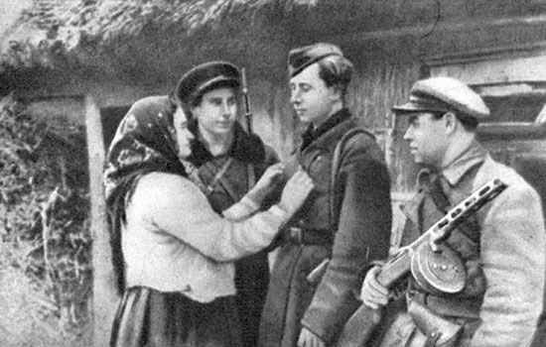
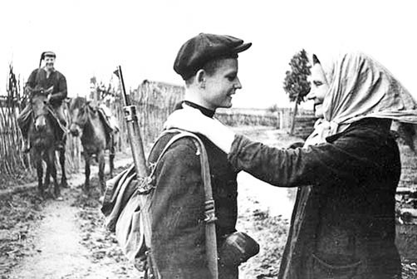
Пожалуй, самой трагичной была судьба матери в годы войны. Женщины и война... Что может быть более противоестественным? Женщина, дарящая жизнь и оберегающая ее, и война, уносящая эту ЖИЗНЬ, единственную и неповторимую... Эти понятия несопоставимы.

Slide 11
Есть в природе знак святой и вещий,
Ярко обозначенный в веках.
Самая прекрасная из женщин –
Женщина с ребенком на руках!
Пусть ей вечно солнце рукоплещет,
Так она и будет жить в веках,
Самая прекрасная из женщин-
Женщина с ребенком на руках!

Slide 12
МАМА
Каждую секунду в мире рождается три человека, и они тоже вскоре смогут произнести слово «мама». С первого дня жизни ребенка мать живет его дыханием, его слезами и улыбками. Любовь матери также естественна как цветение сирени. Солнце согревает все живое, а её любовь согревает жизнь малыша. Но главное, мать приобщает дитя к своей родине. В его уста она вкладывает родной язык вобравший богатство разума, мысли и чувства поколений. Она наполняет его жизнь духовной силой, помогает постичь вечные ценности. У мамы самое доброе сердце, самые добрые и ласковые руки на свете.

Slide 13
В этот день хочется сказать слова благодарности всем Матерям, которые дарят детям любовь, добро, нежность и ласку. Спасибо вам!.. И пусть каждой из вас почаще говорят теплые слова ваши любимые дети! И это правильно: сколько бы хороших, добрых слов ни было сказано мамам, сколько бы поводов для этого ни придумали, лишними они не будут. Пусть на их лицах светится улыбка и радостные искорки сверкают в глазах, когда вы вместе!

